Slide 1
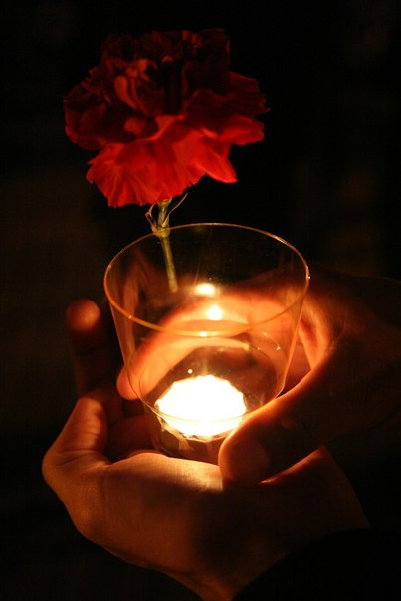

Slide 3
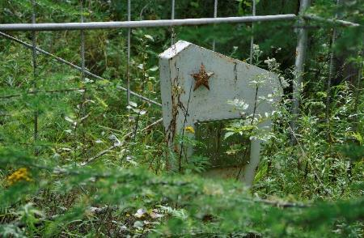
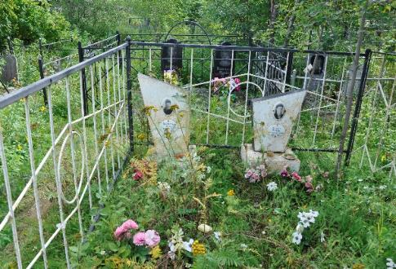
Актуальность проекта:
Разве о такой памяти мечтали наши солдаты, идя в бой за Родину?
Неужели мы и впрямь уподобились «Иванам, не помнящим родства», превратились в манкуртов?

Slide 4
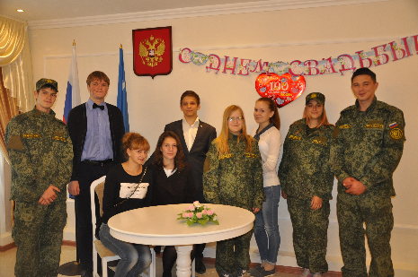
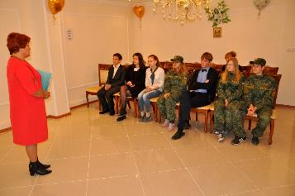
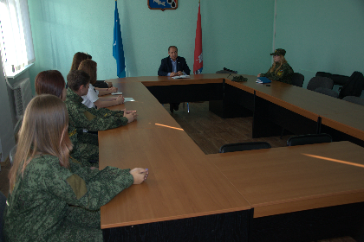
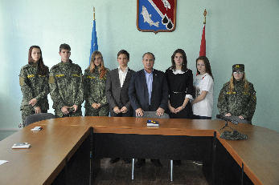
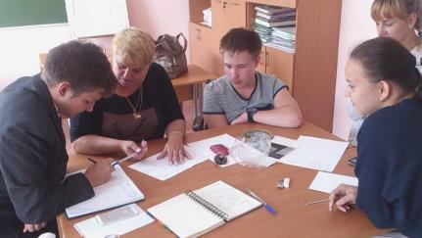
Исследование Проблемы:
Сбор статистических данных

Slide 5
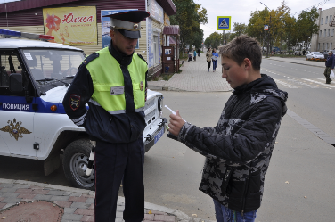
2. Социологический опрос

Slide 6
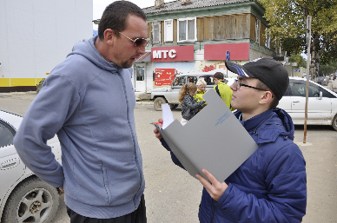
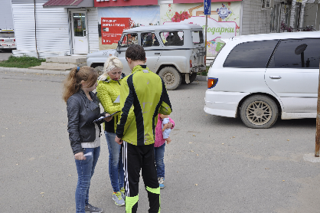

Slide 7
Результат социологического опроса позволил нам сделать следующие выводы:
1. В нашем поселке захоронения ветеранов должны быть приведены в вид, достойный памяти об их великом подвиге.
2. Большинство жителей готовы оказать помощь в благоустройстве могил.
3. Ухаживать за могилами должны не только волонтеры и жители, но и органы власти в нашем поселке.

Slide 8
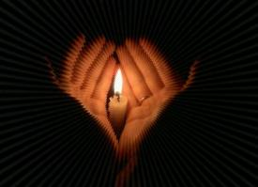
Тема проекта:
Цель проекта:
вовлечение подрастающего поколения в деятельность по сохранению исторической памяти о Великой Отечественной войне через приведение в порядок могил ветеранов.

Slide 9
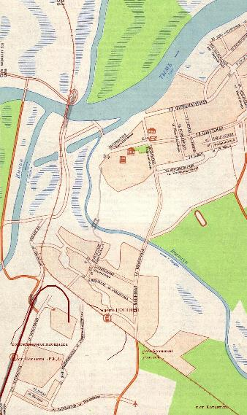
География
На начальном этапе территория пгт. Ноглики.
Для дальнейшей работы возможно охватить территорию Ногликского района

Slide 10
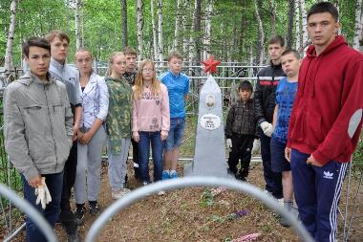
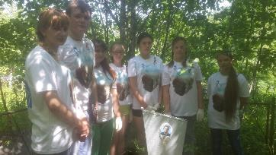
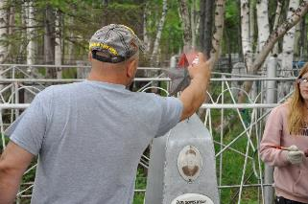
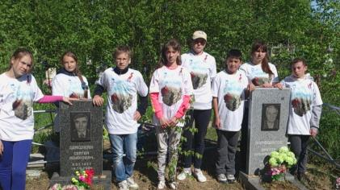
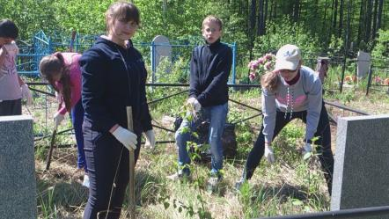
Благоустройство могил
Реализация проекта:

Slide 11
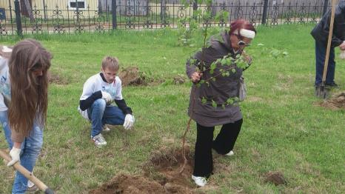
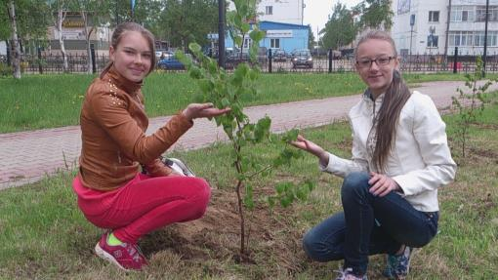
Высадка деревьев «Аллея победы»

Slide 12
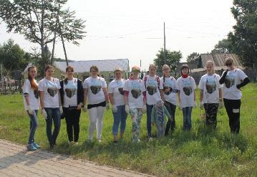
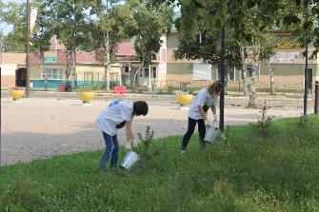
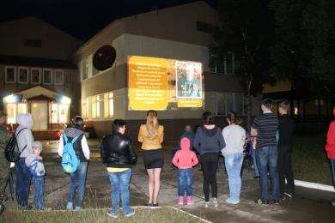
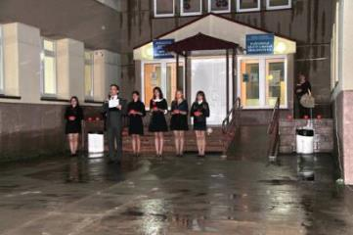
Всероссийская акция «Зеленая Россия »
Всероссийская акция «дальневосточная победа»

Slide 13
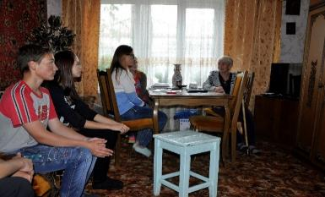
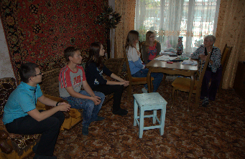
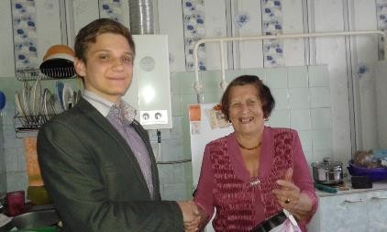
Встреча с вдовой участника ВОВ Прокопенко н.Г., участницей трудового фронта гайсиной Д.М.

Slide 14
Ожидаемые результаты проекта:
1. 20 учащихся из молодежного объединения «Сталкер» и военно-патриотического клуба «Медведь» будут вовлечены в реализацию социально значимого проекта.
2. Благоустроены 10 могил ветеранов Великой Отечественной войны.
3. На могилах ветеранов установлены 10 памятных табличекс надписью «Здесь похоронен ветеран».
4. Собрана информация о 10 ветеранах Великой Отечественной войны.
5. Подготовлена и издана брошюра «Нам вас не забыть», в которую войдут материалы о ветеранах.
6. Проведено 10 «Уроков памяти» для 100 учащихся образовательных организаций.
7. Изготовлено 10 памятных табличек на дома, где проживали ветераны Великой Отечественной войны.
8. Пройдет презентация итогов проекта «И пусть поколения помнят» для жителей пгт. Ноглики.

Slide 15
Завершение

